Slide 1
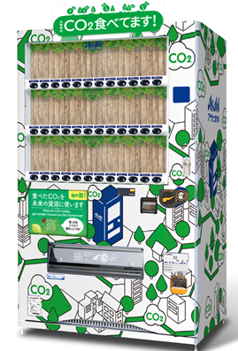
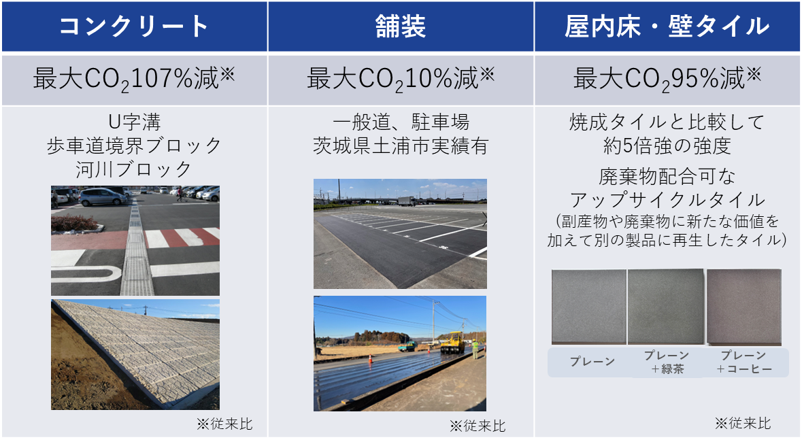
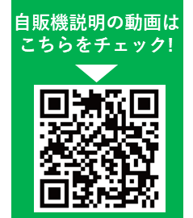

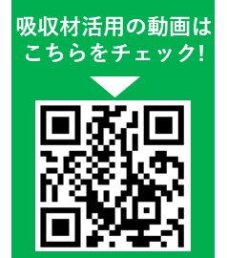
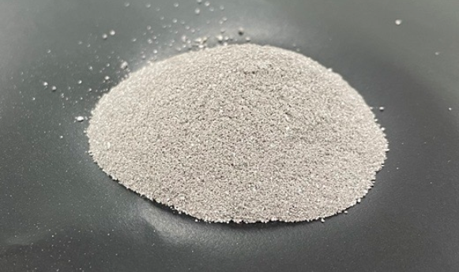
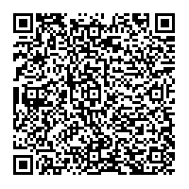
おおさかカーボンニュートラルビジネスネットワーク会員企業
CO2
回収
  CO₂を食べる自販機と
  カーボンリサイクル
会社名
アサヒ飲料株式会社
本社・大阪の拠点
本社：東京都墨田区、近畿圏本部：大阪市北区
会社
紹介
アサヒ飲料株式会社は、将来世代にワクワクと笑顔をつなげていくための活動「100 YEARS GIFT（100年ギフト）」を行っています。その一環として、庫内にCO₂吸収材を搭載し、稼働に合わせて大気中のCO₂を吸収する国内初の自動販売機を開発しました。
技術
詳細
特許第7282338号
CO₂吸収材は協力会社で製品製造時に発生する副産物を活用しており、自動販売機に搭載することで稼働電力由来のCO₂排出量の最大20％を吸収します(林齢56-60年のスギの木約20本分に相当)。吸収したCO₂は、コンクリートやタイルなどの原料に活用し、CO₂を閉じ込めた建材として再利用されます。CO₂を循環させる仕組みを構築し、脱炭素社会の実現を目指してまいります。
期待する技術の活用方法・連携先
問い合わせ先
CO₂吸収材を活用した低炭素なタイルやコンクリート2次製品のスペックイン・社会実装
建築・土木系事業者様、都市開発関連事業者様
大阪府商工労働部成長産業振興室
産業創造課グリーンビジネスG
〒559-0855
大阪市住之江区南港北1-14-16
大阪府咲洲庁舎25階
TEL：06-6210-9484
メールアドレス：green@gbox.pref.osaka.lg.jp
令和７年７月９日時点

Slide 2
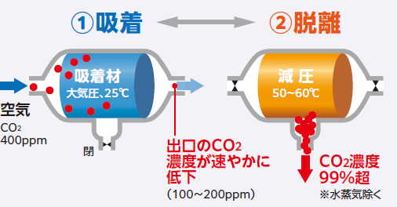
おおさかカーボンニュートラルビジネスネットワーク会員企業
CO2
回収
e-methane製造に向けた大気からの直接CO2回収技術の開発
会社名
大阪ガス株式会社
本社・大阪の拠点
大阪市
会社
紹介
Daigasグループは1905年にガスの供給を開始しました。エネルギー事業で培ったお客さまや地域とのつながりを源泉に、事業領域を拡大し、多様な商品・サービス・ソリューションを提供する企業グループに発展してきました。
技術
詳細
e-メタンの原料となるCO2は、将来的にはバイオマス由来や大気からの低濃度CO2の回収（DAC）の重要性が高まると考えられます。
所要エネルギー[GJ/t-CO2]削減に向け、①高いCO2吸着量 ②低温再生 ③高耐久性 を有するDAC用吸着材の開発を進めています。
■ラボ機での実証
・減圧下～60℃の低
温の加熱で再生
・99vol% 以上の高濃
度CO2回収を確認
期待する技術の活用方法・連携先
問い合わせ先
吸着材の性能向上による所要エネルギー5GJ/t-CO2を目指し、社外パートナーと共同でスケールアップ実証に向けた省エネルギープロセスの開発を進めていきます。
大阪府商工労働部成長産業振興室
産業創造課グリーンビジネスG
〒559-0855
大阪市住之江区南港北1-14-16
大阪府咲洲庁舎25階
TEL：06-6210-9484
メールアドレス：green@gbox.pref.osaka.lg.jp
令和７年５月９日時点

Slide 3
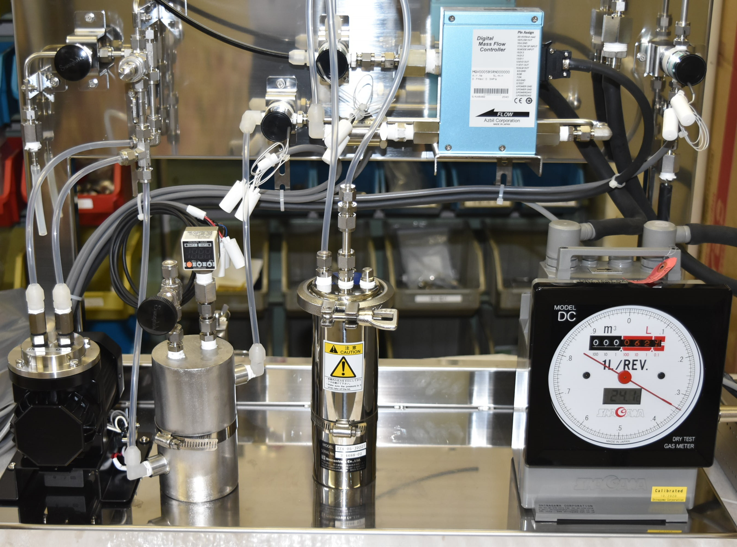
おおさかカーボンニュートラルビジネスネットワーク会員企業
CO2
回収
CO2ガス回収、差圧評価技術
会社名
株式会社 北浜製作所
本社・大阪の拠点
本社：大阪市中央区
会社
紹介
株式会社北浜製作所は、分析機器・工業計器の専門商社で得た商品技術力を活かした特注システムをベースにさまざまな製品を開発・製造をしております。この経験からSDGｓに対応した特異性のある開発設計のノウハウをご提供します
技術
詳細
事例紹介
マスフロー制御、流路制御、データの取得を行います。
ガス捕集関連実験装置
①マスフローコントローラー
②積算流量計
③電磁バルブ
④小型デジタル圧力計
⑤各種タンク
①
③
④
⑤
②
・CN関連事例一覧(概要)
差圧性能評価装置
ガス分離評価装置
ガス供給装置
触媒反応装置
CO2吸着試験装置
北浜製作所の技術力
ガス・液体の流体・流量制御
温度監視、圧力監視(差圧演算)、流量監視
期待する技術の活用方法・連携先
問い合わせ先
活用方法
原理実験からプラントモデルまでのエンジニアリング
連携先
コア技術を持たれている企業
(特殊な)センシング技術をお持ちの企業
流体制御で困られている企業
大阪府商工労働部成長産業振興室
産業創造課グリーンビジネスG
〒559-0855
大阪市住之江区南港北1-14-16
大阪府咲洲庁舎25階
TEL：06-6210-9484
メールアドレス：green@gbox.pref.osaka.lg.jp
令和７年５月２日時点

Slide 4
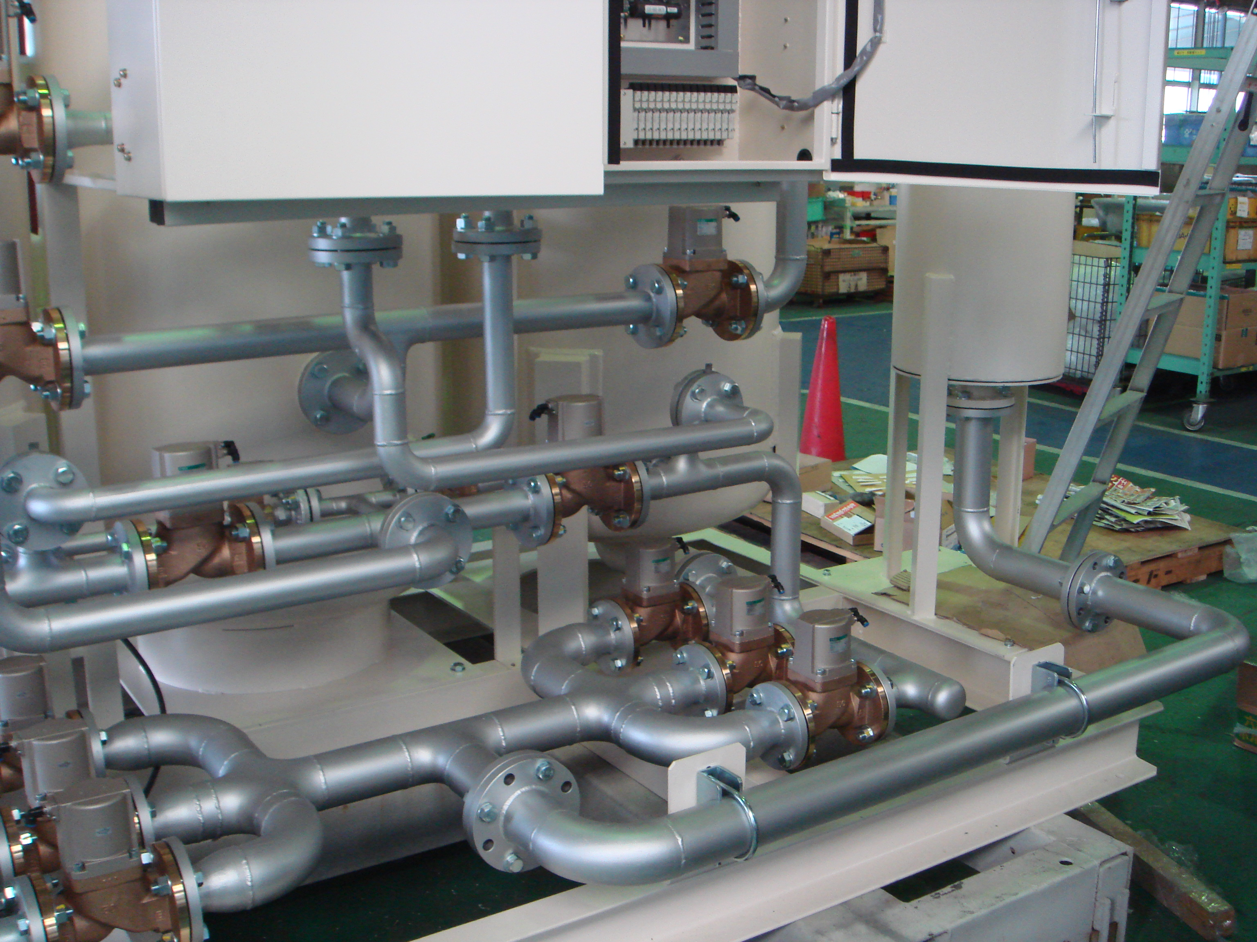
おおさかカーボンニュートラルビジネスネットワーク会員企業
CO2
回収
物理吸着を利用した排ガスからのCO2回収と装置パッケージ化
会社名
山陽電子工業株式会社
本社・大阪の拠点
岡山県岡山市
会社
紹介
医療機器メーカーですが、物理吸着を利用して空気中から酸素や窒素を取り出すガス発生装置の設計・製作・保守を行っています。これら装置のパッケージ化（コンテナへの組込み）ができることから、CO2回収装置のコンテナへの組込みに取り組んでいます。
技術
詳細
【特長】
・装置本体、圧力容器、配管、電気制御・ソフト等
コンテナ組込みに関わる設計が可能。
・コンテナと床が分離可能で機器据え付けが容易。
・コンテナ含め、装置性能調整、品質検査も可能
であることから、お客様のご負担を軽減。
期待する技術の活用方法・連携先
問い合わせ先
・CO2回収装置に限らず、水素、
メタン生成装置にも応用可能。
・可搬型なので海外輸出も視野に
入れることが可能。
大阪府商工労働部成長産業振興室
産業創造課グリーンビジネスG
〒559-0855
大阪市住之江区南港北1-14-16
大阪府咲洲庁舎25階
TEL：06-6210-9484
メールアドレス：green@gbox.pref.osaka.lg.jp
令和７年７月１８日時点

Slide 5
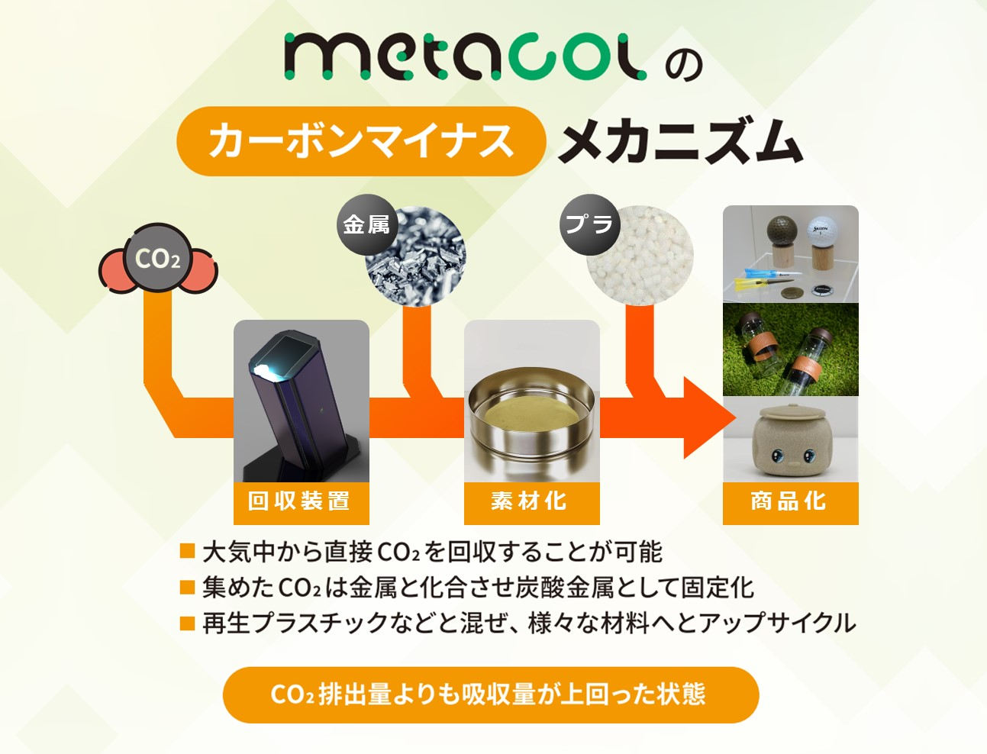
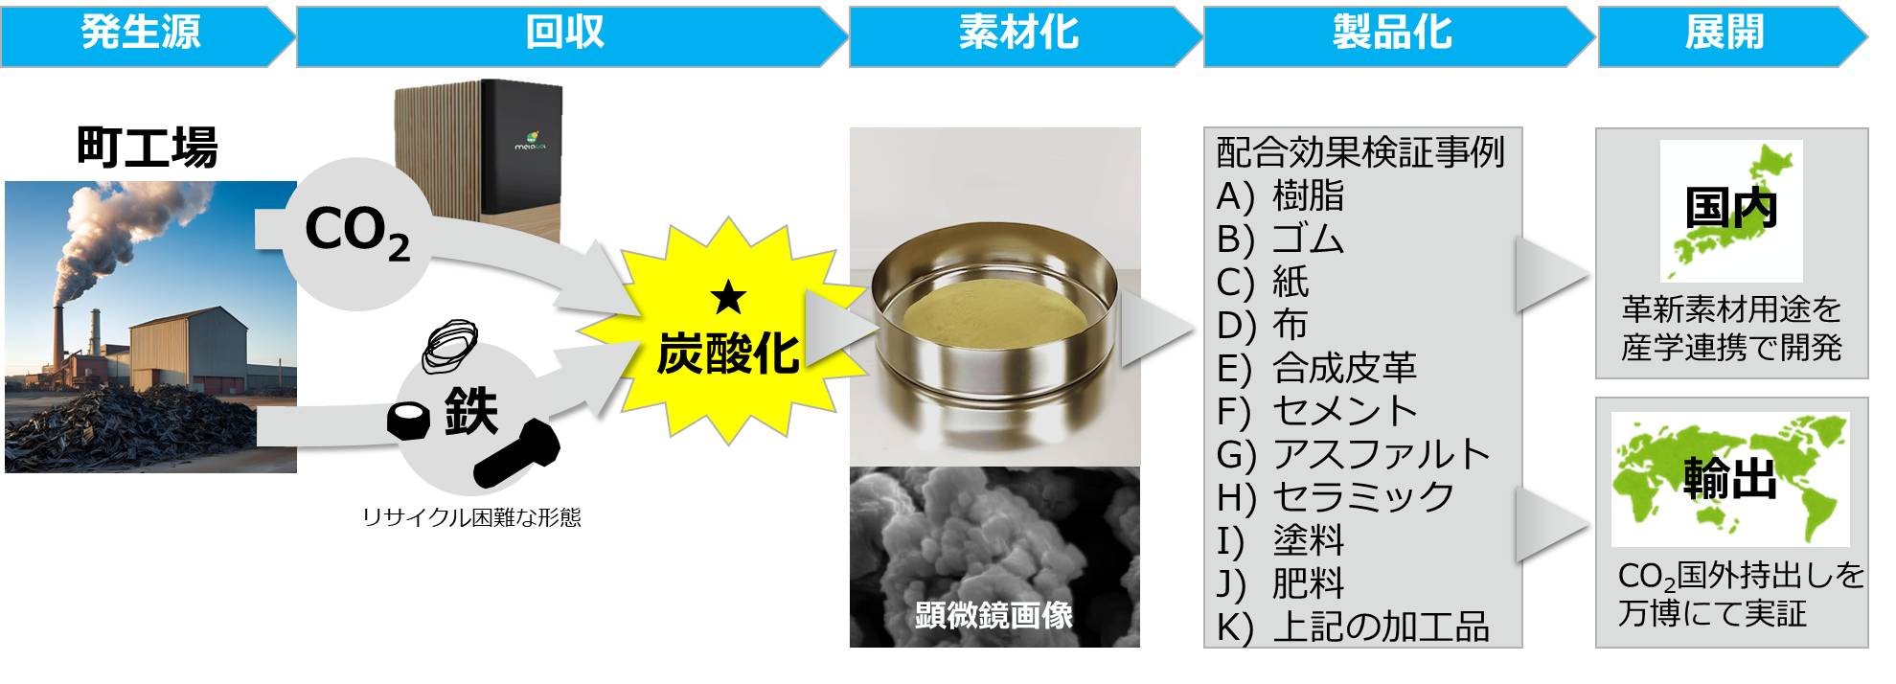
おおさかカーボンニュートラルビジネスネットワーク会員企業
CO2
回収
ものづくりのGXに貢献するCO2アップサイクル素材「metacol™」
会社名
住友電気工業株式会社
本社・大阪の拠点
大阪市
会社
紹介
住友電工は、カーボンニュートラルな未来社会の実現に向け、CO₂排出削減技術の革新に注力しています。CO₂の回収・利用によるグリーン・イノベーション（GX）の推進、金属や樹脂といった限りある資源の効率的な利用により、循環型社会を目指します。
技術
詳細
製造フロー
金属を新たに原材料にすることで、その約4割がCO2でできた機能性素材の量産プロセスを世界で初めて開発。CO2の高付加価値用途の不足問題を解決し、CO2を活用しながら発展する社会を目指します。
カーボンニュートラルへの
貢献効果 CO2削減量
【代替効果】
樹脂を同素材に置き換えることで排出原単位は1/5になる。【貯蔵効果】
建材や路盤材等に用いることで同素材の使用量の約4割のCO2を大気から隔離できる。
期待する技術の活用方法・連携先
問い合わせ先
・事業者向け産業素材（環境配慮機能性添加剤、充填剤等）
・一般向け生活用品等（環境配慮ノベルティグッズや教材等）
大阪府商工労働部成長産業振興室
産業創造課グリーンビジネスG
〒559-0855
大阪市住之江区南港北1-14-16
大阪府咲洲庁舎25階
TEL：06-6210-9484
メールアドレス：green@gbox.pref.osaka.lg.jp
令和７年 5月 2日時点

Slide 6
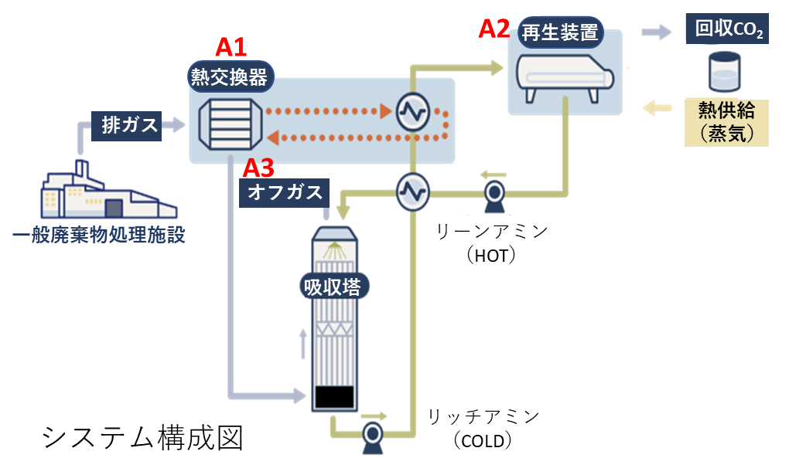
おおさかカーボンニュートラルビジネスネットワーク会員企業
CO2
回収
省エネルギー型CO₂分離回収
技術開発実証
会社名
株式会社タクマ
本社・大阪の拠点
兵庫県尼崎市
会社
紹介
株式会社タクマは1938年にボイラを通じて社会へ貢献するという「汽罐報国」の精神を掲げ、創業しました。現在はボイラの技術を源流として、各種環境プラントなど、エネルギーの活用と環境保全の分野を中心とする事業を展開しております。
技術
詳細
非水系アミン吸収液の
特性を生かした
化学吸収法プロセス
A1：発電に利用しない排ガスの低温廃熱を利用
A2：充填塔・還流装置が不要・100℃以下で吸収液を再生
A3：低揮発性の吸収液使用による低アミンエミッション
「令和7年度地域共創・セクター横断型カーボンニュートラル技術開発・実証事業」にて実証予定
期待する技術の活用方法・連携先
問い合わせ先
一般廃棄物処理施設、バイオマス発電施設などへの社会実装を目指し、コンパクトかつ環境への負荷の小さいCO2分離回収技術を開発・実証します。
大阪府商工労働部成長産業振興室
産業創造課グリーンビジネスG
〒559-0855
大阪市住之江区南港北1-14-16
大阪府咲洲庁舎25階
TEL：06-6210-9484
メールアドレス：green@gbox.pref.osaka.lg.jp
令和７年 7月 18日時点

